Slide 1

Великие имитаторы: неэпилептические пароксизмальные состояния у детей и взрослых
Кузовкина А.К.
Москва 2026

Slide 2
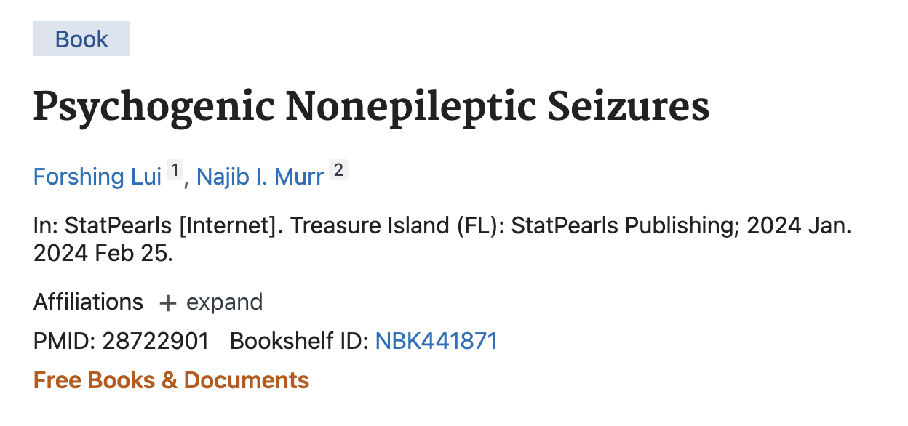
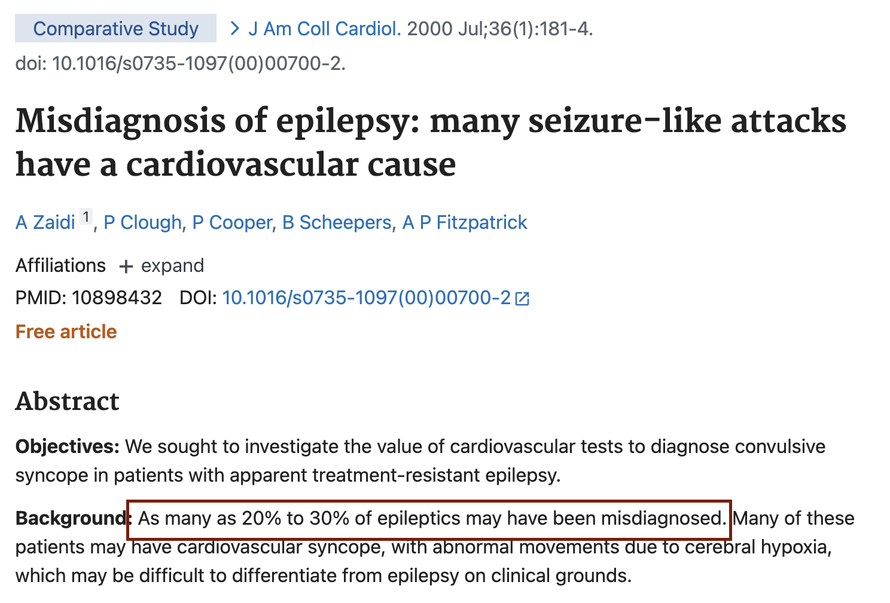
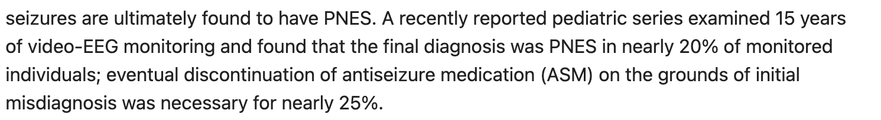

почему мы говорим об этом
Zaidi A, et al. J Am Coll Cardiol. 2000;36(1):181-184.
Asadi-Pooya AA, et al. Continuum. 2017;23(4):1148-1162.

Slide 3
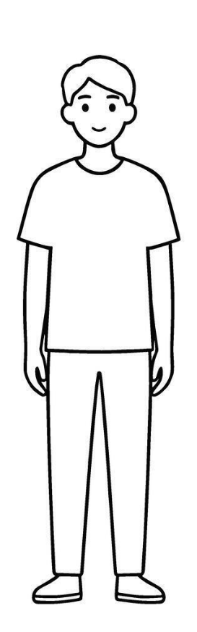
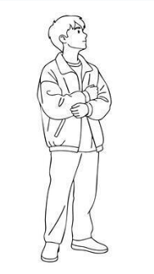


от младенческих рефлексов до сложных двигательных и психиатрических феноменов у взрослых

Slide 4
рефлекс Моро
возникает на триггер
прекращается, если обнять
синдром Сандиффера
возникает на триггер
ребёнок в сознании
доброкачественый миоклонус сна
возникает во сне
прекращается, если разбудить

Slide 5
аффективно-респираторные приступы
возникает на триггер
только в бодрствовании

Slide 6

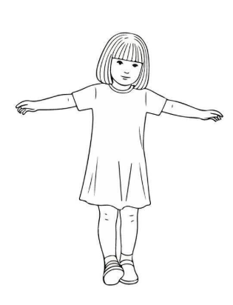
моторные тики
только в бодрствовании
способность контролировать эпизоды
парасомнии
преимущественно первая треть сна
длительность 10-15 минут
доброкачественное пароксизмальное головокружение
только в бодрствовании
ребёнок в сознании

Slide 7
кинезиогенные дискинезии
некинезиогенные дискинезии
возникает на триггер
только в бодрствовании
триггеры: кофе, стресс, усталость
только в бодрствовании
длительность до нескольких часов

Slide 8

синкопы
мигрень с аурой
большая часть возникает на триггер
предвестники
длительное развитие симптомов
последующая головная боль
панические атаки
длительность
отсутствие автоматизмов
дроп-атаки
при сохранном сознании
функциональные (конверсионные) приступы
только в бодрствовании
длительность

Slide 9


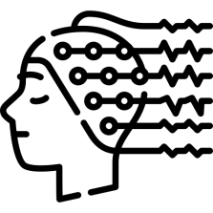
инструментальная триада
подробный сбор анамнеза
видео-ЭЭГ мониторирование
оценка семиотики

Slide 10
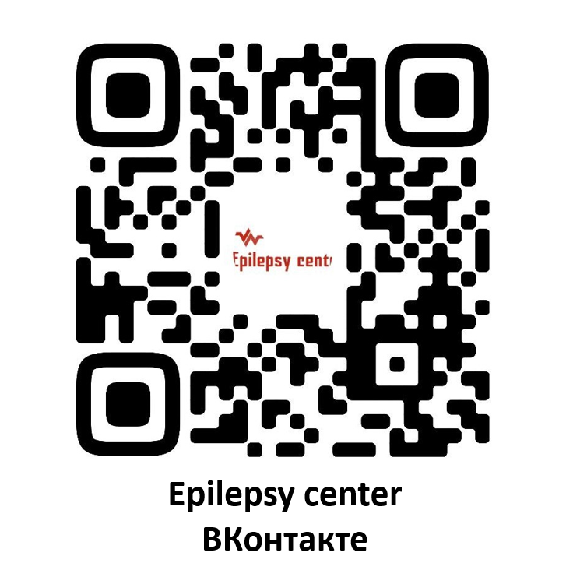
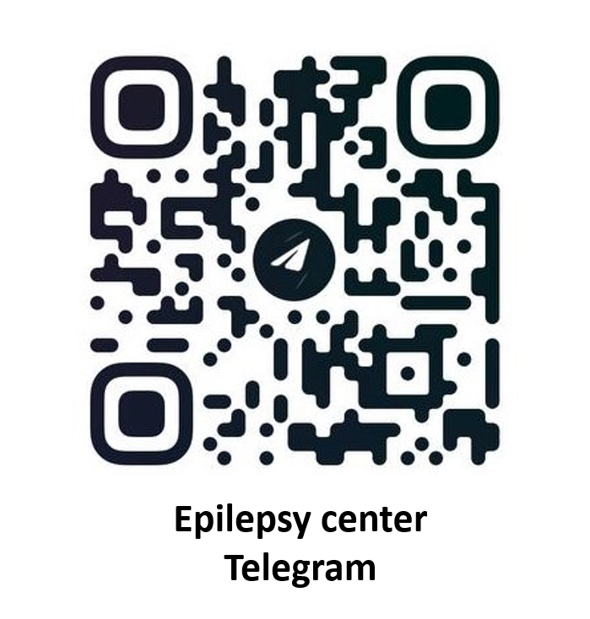
спасибо за внимание!
неврологическая клиника
«Центр Эпилепсии»
info@epilepsy-center.net
Центр-эпилепсии.рф

